Slide 1
IAU
Úvod do Pyhonu a knižníc

Slide 2
Dnešná agenda
Reprodukovateľný výskum
Úvod do jazyka Python
Úvod do používania knižníc Numpy a Pandas

Slide 3
Otázky a spätná väzba
https://slido.com#iau2019-w02
https://tinyurl.com/iau2019-w02

Slide 4
Ťažko Reprodukovateľný výskum
Nazbieraj dáta a ulož ako CSV
Pozri sa do dát pomocou obľúbeného nástroja (napr. Excel, SQL)
Surové dáta
Základné grafy
Pivot table
Manuálne uprav dáta (doplň chýbajúce dáta, odstráň nezmysli, oprav formát ...).
Ak si do CV píšete expert na Excel, tak si na toto možno vytvoríte aj makro
Ak treba, opakuj od kroku 2
Sprav úlohu, ktorú od teba chceli od začiatku a odovzdaj výsledok

Slide 5
Čo sa stane ak dostanem iné dáta a mám zopakovať analýzu? Alebo nebodaj pridať malú zmenu?
Nazbieraj dáta a ulož ako CSV
Pozri sa do dát pomocou obľúbeného nástroja (napr. Excel, SQL)
Surové dáta
Základné grafy
Pivot table
Manuálne uprav dáta (doplň chýbajúce dáta, odstráň nezmysli, oprav formát ...).
Ak si do CV píšete expert na Excel, tak si možno aj makro napíšete
Ak treba, opakuj od kroku 2
Sprav úlohu, ktorú od teba chceli od začiatku a odovzdaj výsledok

Slide 6
Problémy tohoto prístupu
Celý postup musím opakovať znovu.
Veľa manuálnej práce.
Mám približnú predstavu ako som postupoval, ale nepamätám si to presne.
Ten, komu som ten výsledok odovzdal nevie, čo som spravil s dátami na to aby som ho dosiahol.

Slide 7
Čo by sme potrebovali
Nejaký predpis/scenár (angl. script), ktorý by sme nasledovali aby sme vedeli zopakovať celú procedúru
Niečo, čo sa dá automatizovať aby sme to nemuseli robiť manuálne
Pri nových dátach
Pri malej zmene v predpise
Voliteľné požiadavky:
Nechceme najskôr spraviť analýzu a potom z nej dodatočne vyrábať predpis. Chceme aby sme to vyrobili naraz a aby bolo toto vytváranie pohodlné a aby bolo súčasťou analýzy
Chceme priebežne vidieť medzivýsledky
Chceme komentáre
Nielen kódu ale aj výsledkov

Slide 8
Možné riešenia
Skript / program
Ťažké v Excely
Často používané v SQL na manipuláciu s dátami. Niektoré transformácie sú problematické
Hodil by sa na to nejaký bohatý programovací jazyk
Vykonateľné príručky
Analýza ako vykonateľný dokument
Prepojenie kódu, textu a vizualizácií

Slide 9
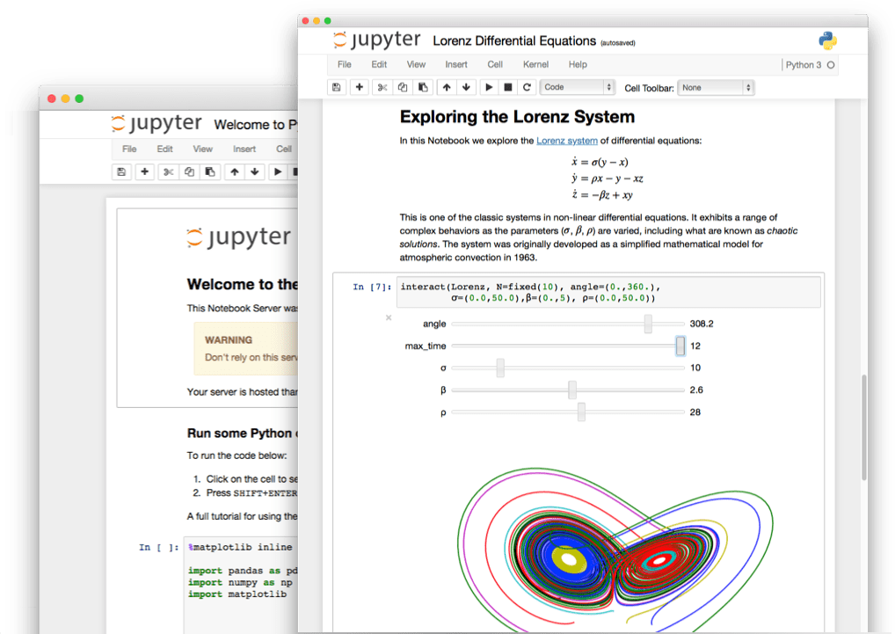
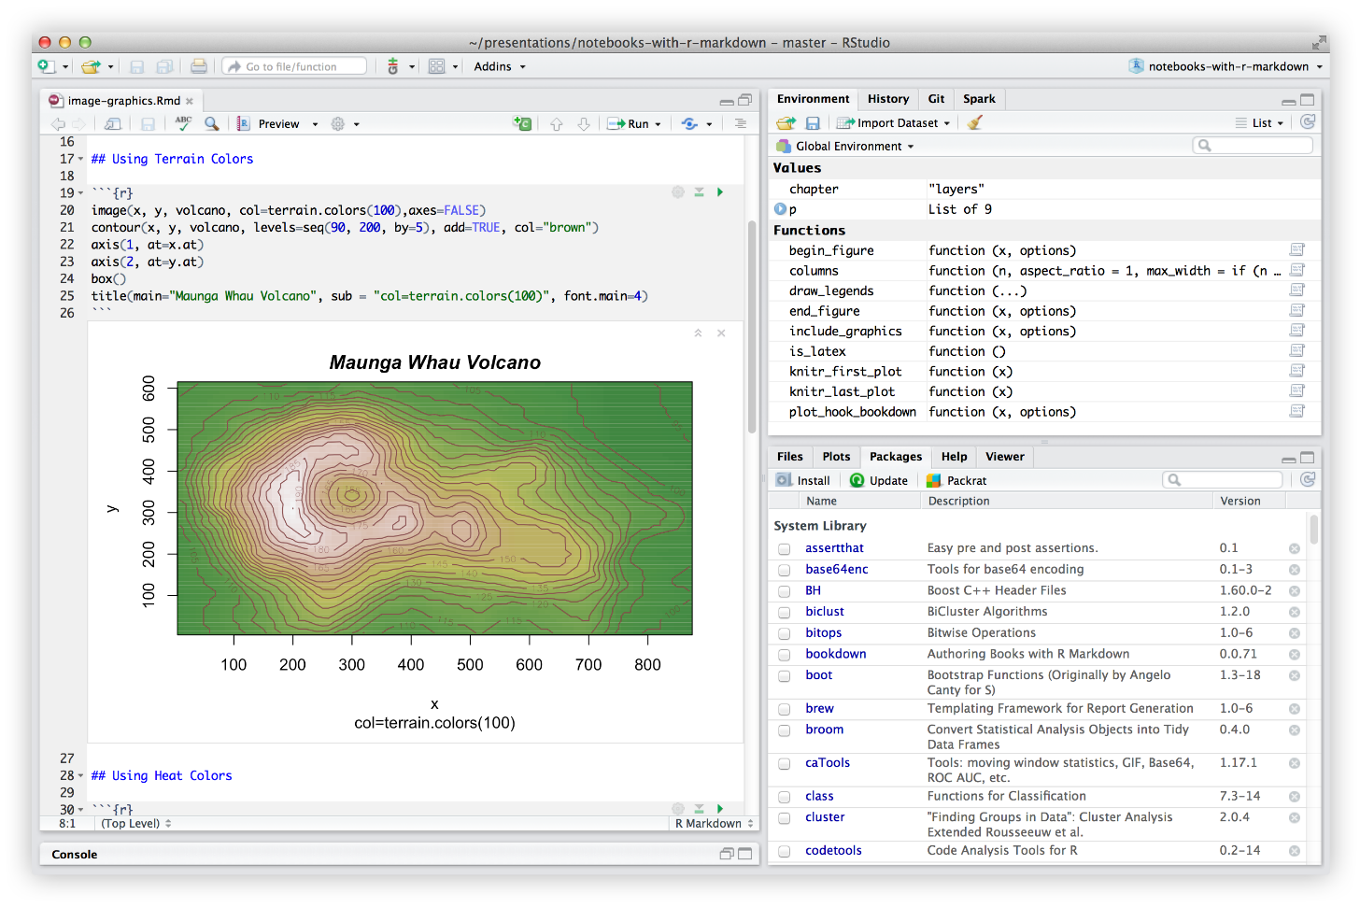
Vykonateľné notebooky
Jupyter
R Markdown

Slide 10
Príklad Jupyter notebooku
Repozitár: https://github.com/donnemartin/data-science-ipython-notebooks
Notebook: https://github.com/donnemartin/data-science-ipython-notebooks/blob/master/kaggle/titanic.ipynb
Namiesto python 2 používam python 3 a pridal som riadok
%matplotlib inline
za načítanie knižníc

Slide 11
V tomto dokumente je celá analýza, ktorú si vie ktokoľvek prečítať a znovu spustiť
Vidí:
Výsledky
Postup
Komentáre a interpretáciu
Prácu s dátami

Slide 12
Chceme aby ste takéto správy robili aj vy
Priamočiaro vykonateľné / reprodukovateľné / znovupoužiteľné
Úplné
Je tam celé spracovanie.
Nikde v procese spracovania sa nestalo, že by som ručne v dátach niečo zmenil
Ak použijete nejaký iný nástroj na čiastkové spracovanie, tak treba pridať skript alebo presný opis transformácií, ktoré ste ním spravili
Všetky použité funkcie sú voľne dostupné alebo priamo pripojené
Kementovaný postup a interpretované výsledky
Len kód nestačí
Výsledky priamo v dokumente
Ak nechcem, tak to nemusím spúšťať na to aby som videl výsledok
Nie nutne všetko v jednom súbore.
Definície funkcií sa dajú importovať pomocou štandardných prostriedok jazyka
Ucelené časti analýzy sa dajú rozdeliť do viacero notebookov a prepojiť sa pomocou exportovania / importovania dát.
Dáta voľne dostupné a pripojené ku kódu alebo aspoň uvedené kde a ako sa dajú získať

Slide 13
Príklady ďalších notebookov
https://github.com/jupyter/jupyter/wiki/A-gallery-of-interesting-Jupyter-Notebooks

Slide 14
Pokračovanie úvodom do jazyka Python

